Slide 1
Es6 features
Tudo o que você precisa saber sobre o Es6

Slide 2


Slide 3
O que É O Es6?
Comitê organizador TC39.
Releases anuais.

Slide 4
Qual o foco do es6?
Ser melhor para construir aplicações complexas.
Resolver problemas antigos do JavaScript.
Facilitar no desenvolvimento de libraries.

Slide 5
Variáveis e escopo
Let.
Const.

Slide 6
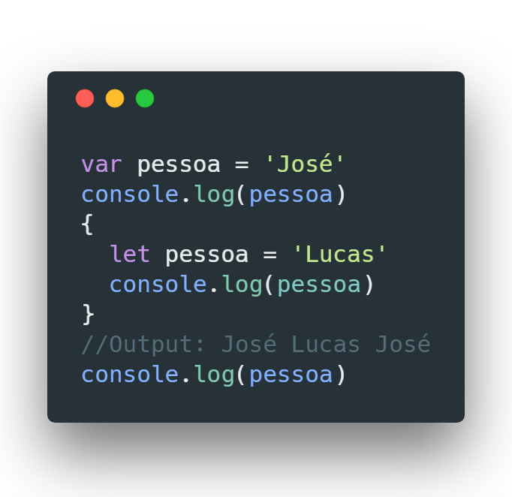
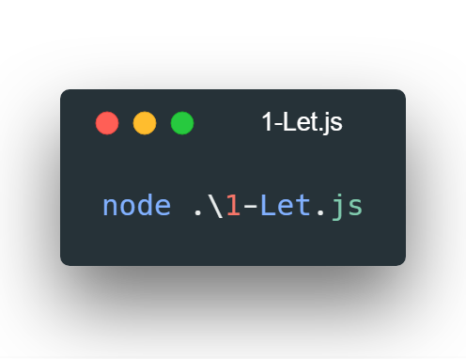
LET
Variáveis declaradas com let tem escopo de bloco. Ou seja, “funcionam” apenas no bloco em que foram declaradas.

Slide 7
CONST
Como o nome diz, estamos atribuindo um valor constante.
Não é reatribuível.
Não é um objeto imutável.

Slide 8
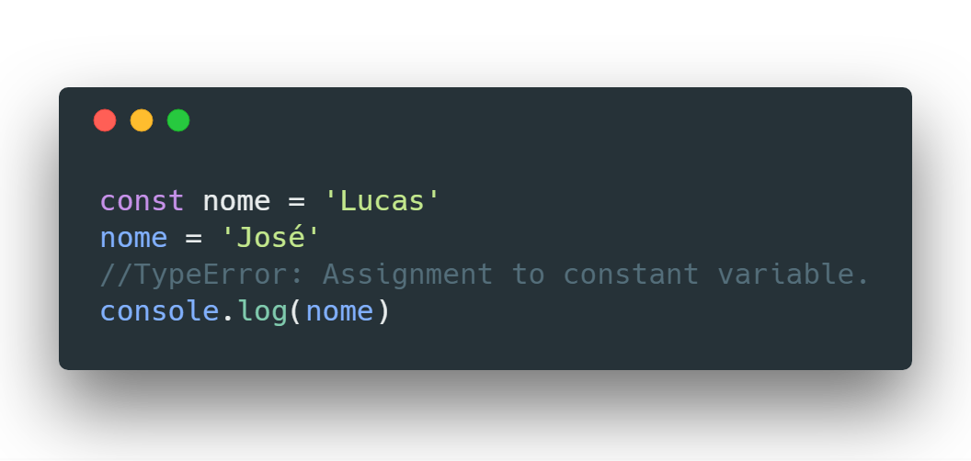
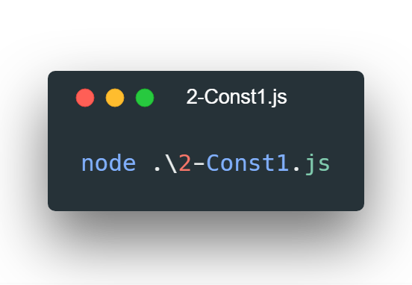

Slide 9
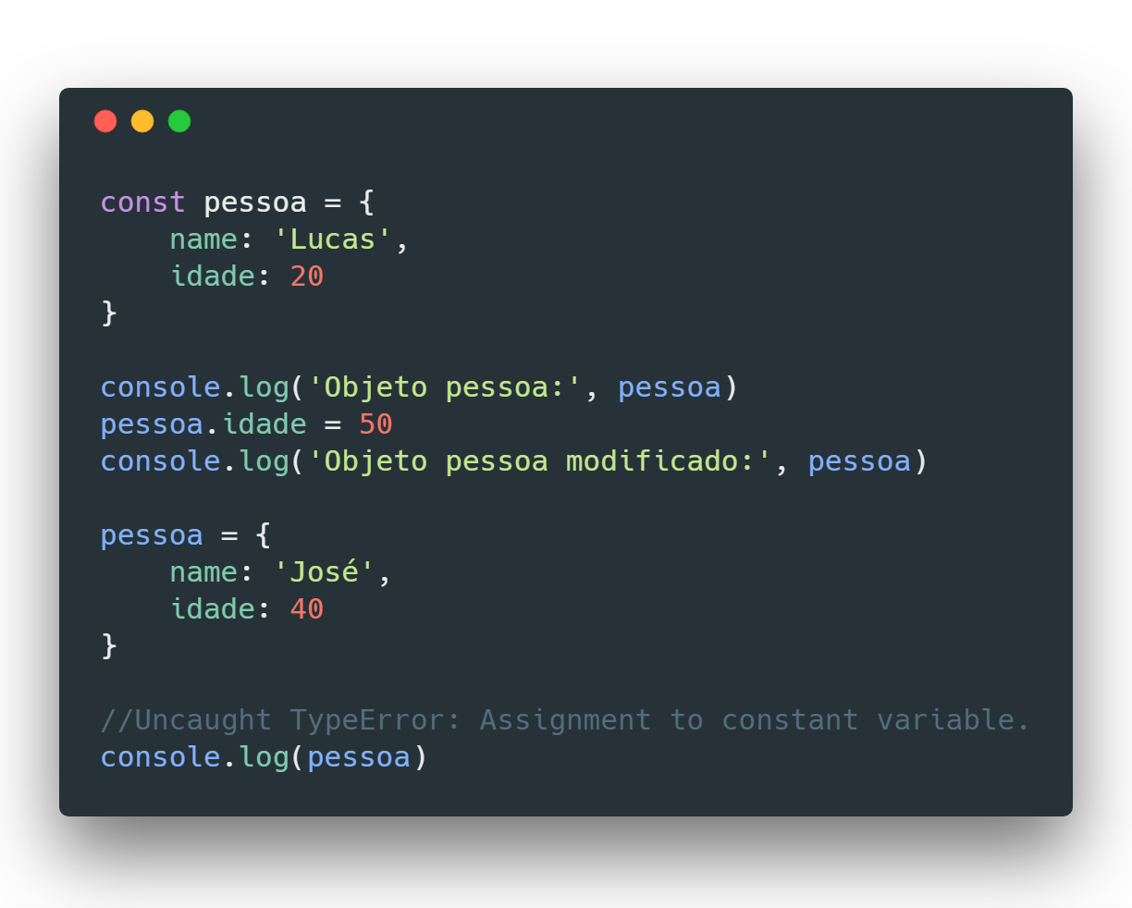
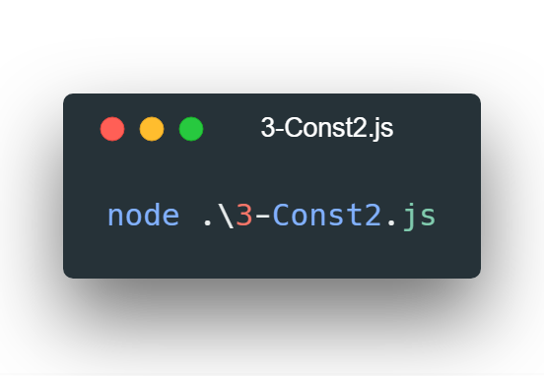

Slide 10
Arrow function
Reduz (muito) a verbosidade do código.
Se chama “Arrow Function” justamente pela sintaxe que lembra uma flecha.
Sintaxe mais amigável para encadeamento de funções.

Slide 11
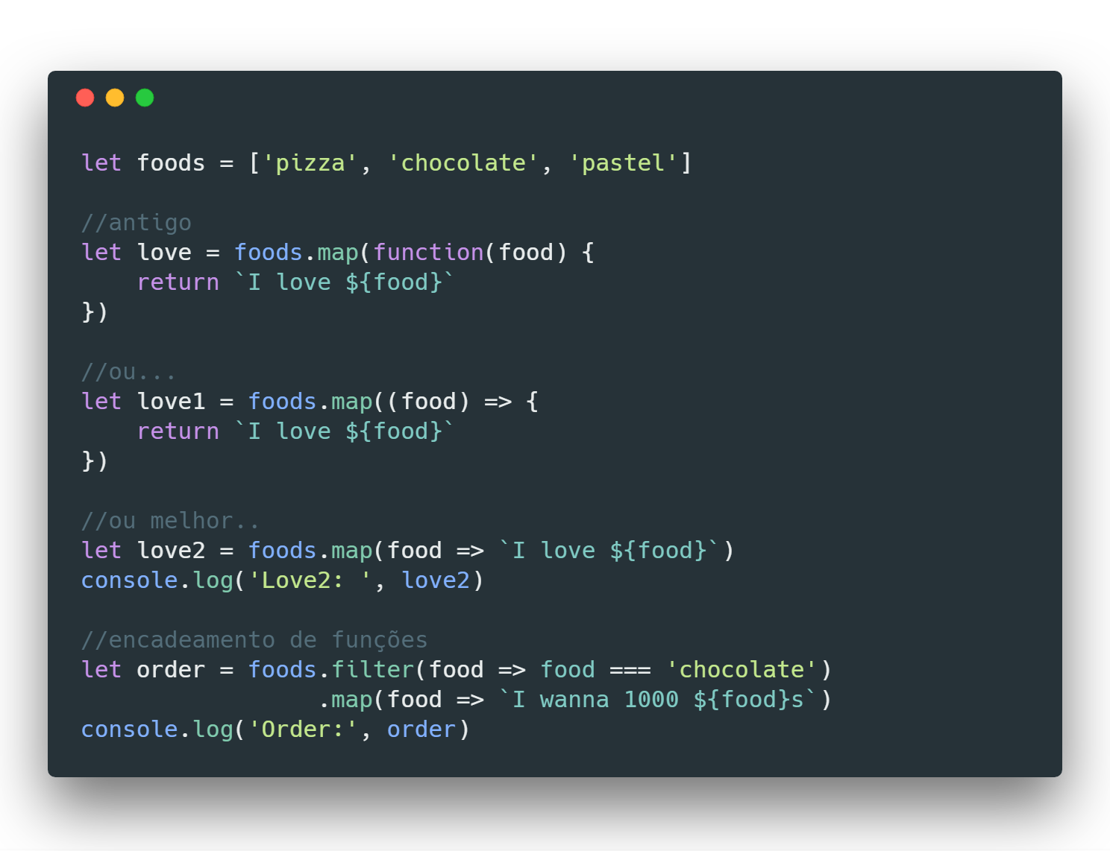
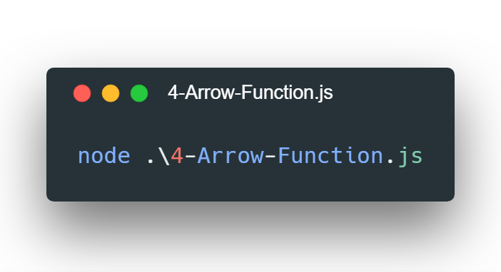

Slide 12
Regras da arrow function
Omito o palavra function e depois dos argumentos coloca-se => {
Caso a função contenha apenas um argumento, não precisa colocar parêntesis ao redor do argumento.
Caso a função contenha apenas uma linha, podemos omitir as chaves e a palavra return.

Slide 13
ESTá muito legal, mas...

Slide 14
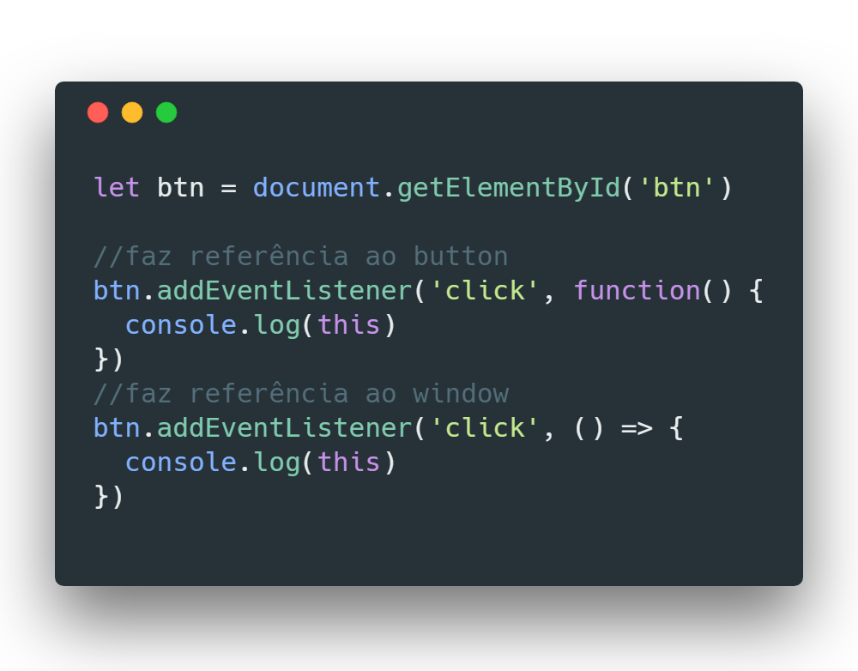
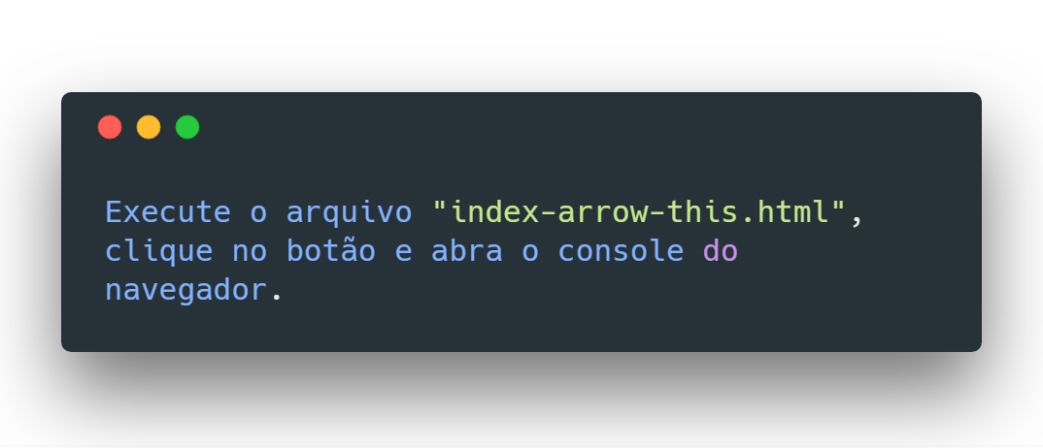
this.problem()
O this da função passa a ser léxico e não dinâmico com o uso de Arrow Function. Ou seja...

Slide 15
Template string
São literais string que permitem expressões embutidas.
São envolvidas por acentos graves.

Slide 16
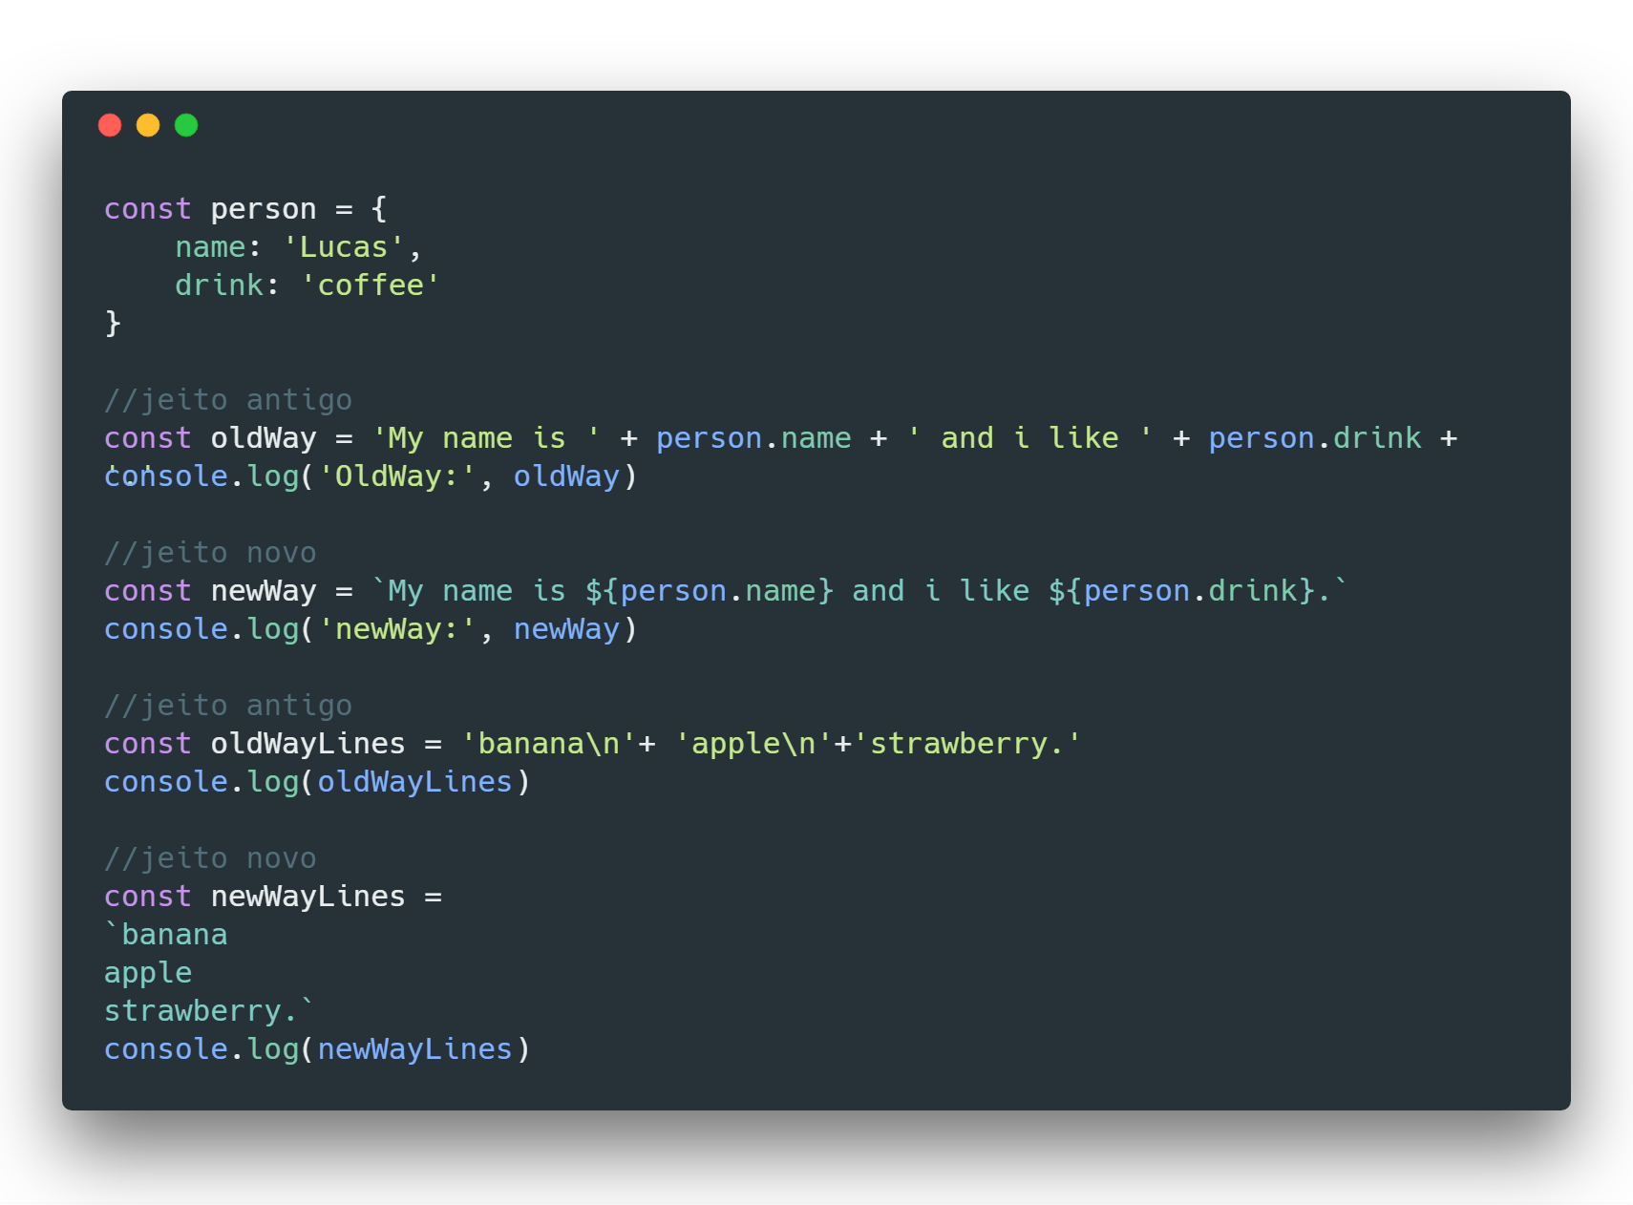
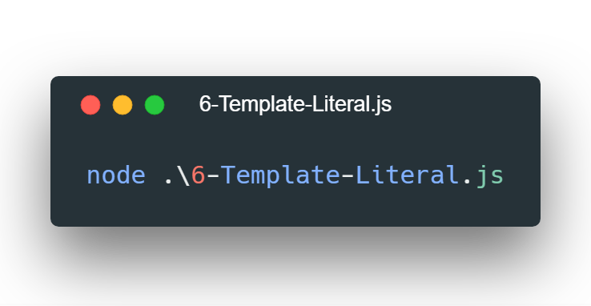

Slide 17
HTML Dinâmico com template string
Podemos usar o que vimos até agora para criar um HTML dinâmico com a ajuda de let + template string + arrow function.

Slide 18
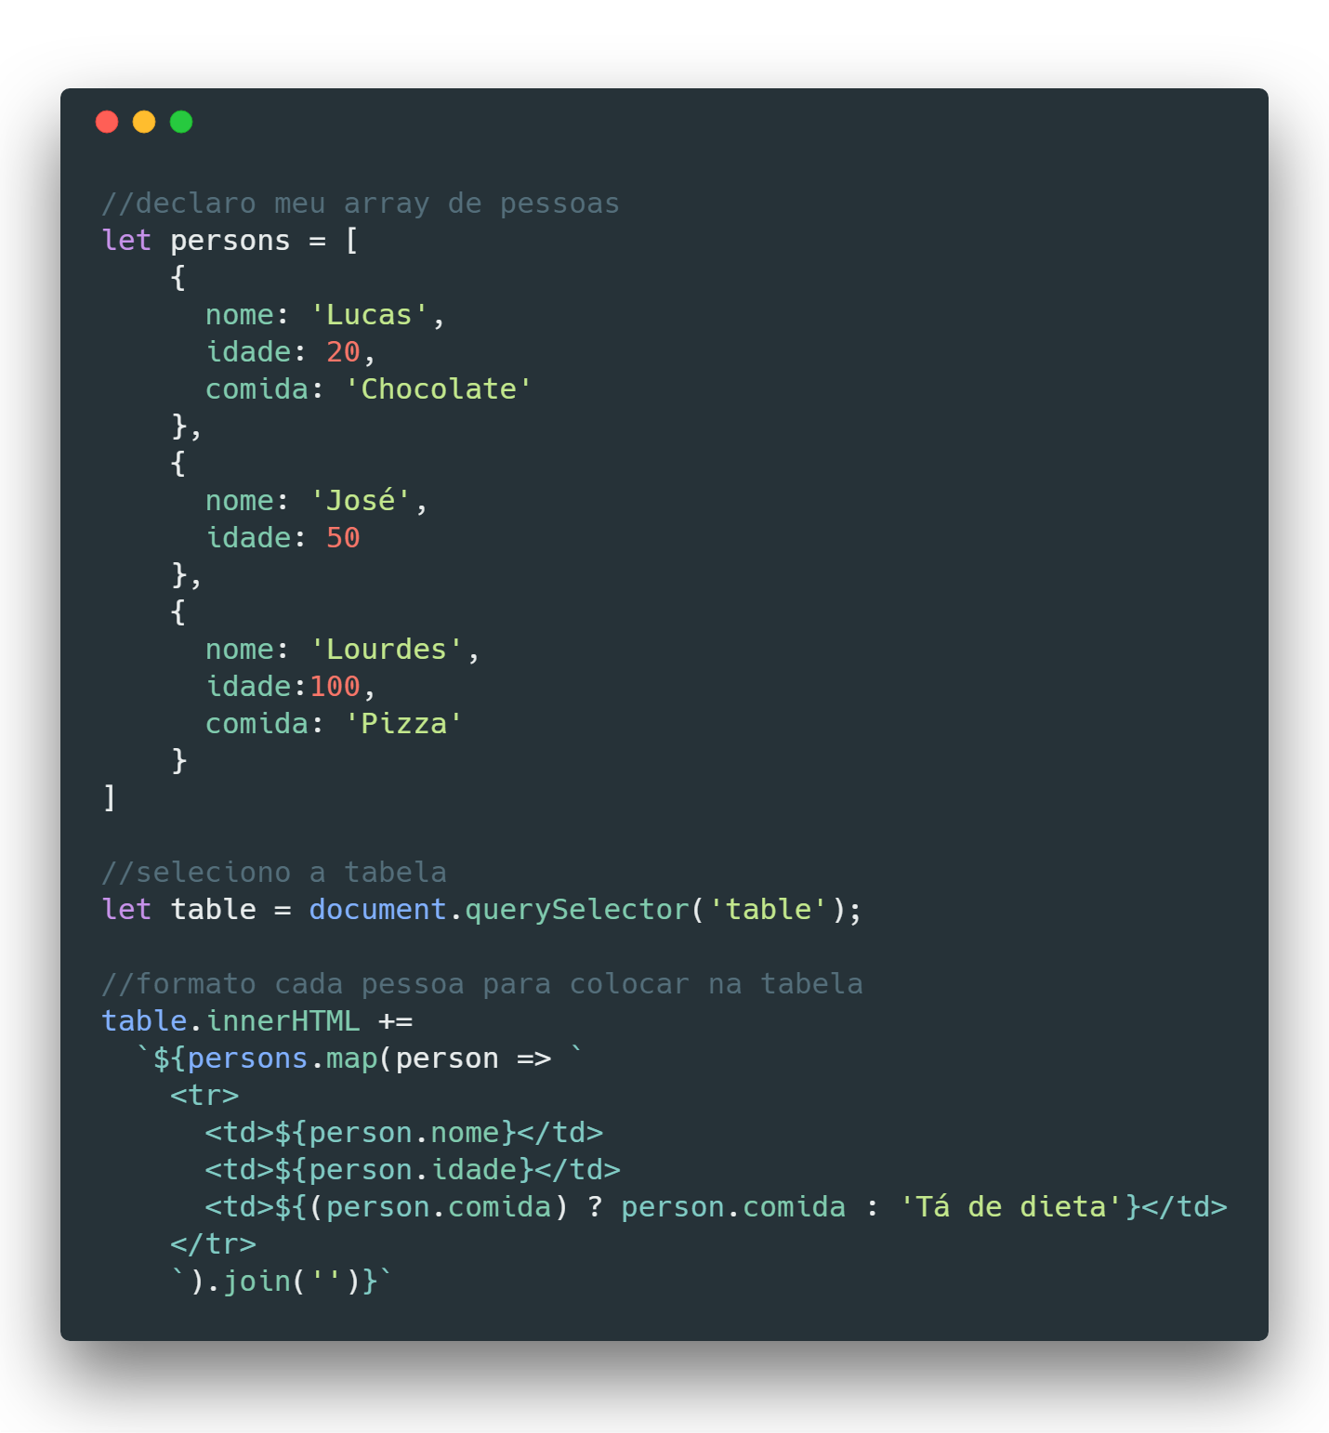
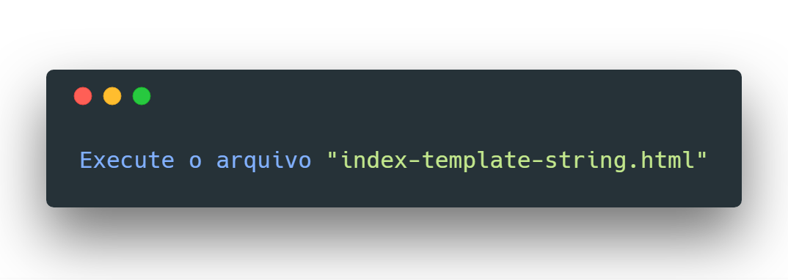

Slide 19
Shorthand properties
Apenas uma forma menos verbosa de codificar objetos e seus atributos.

Slide 20
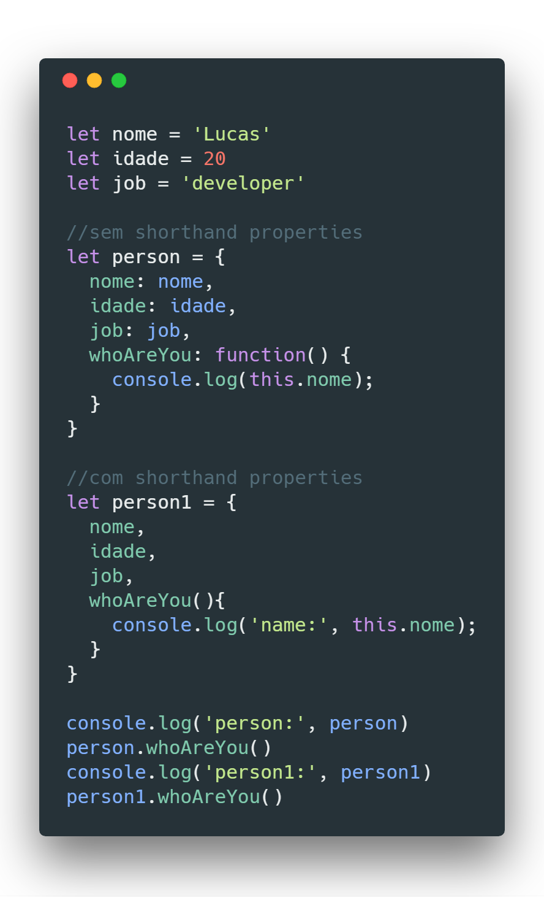
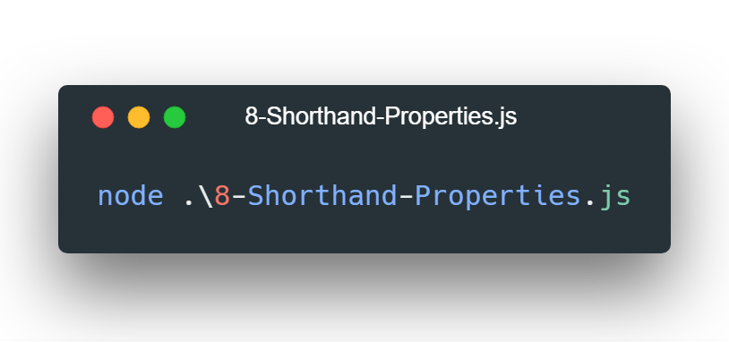

Slide 21
Default parameters
Como o nome sugere, o ES6 implementou uma forma de setar um valor default para um parâmetro caso ele não seja especificado.

Slide 22
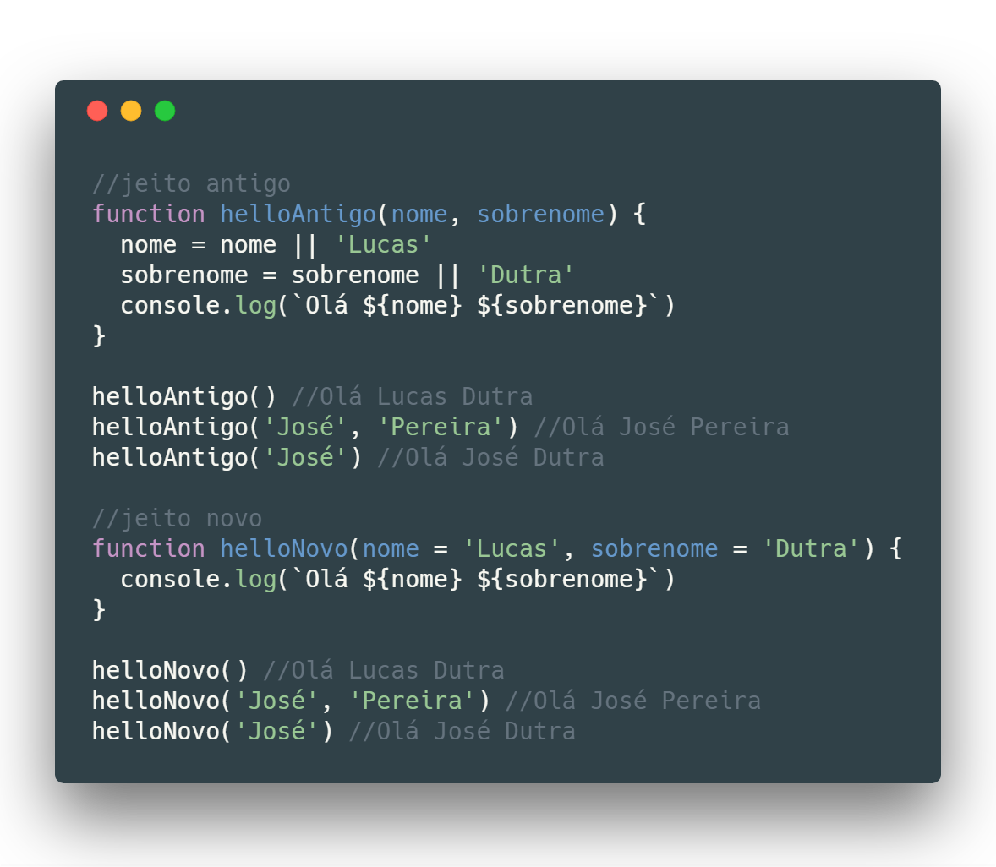
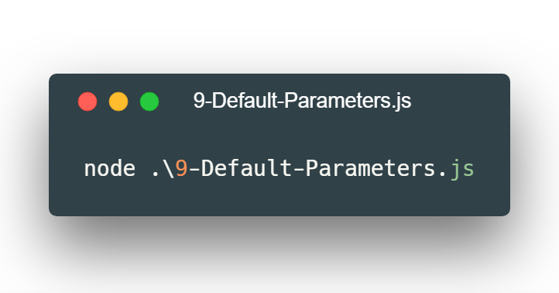

Slide 23
Novos métodos para strings
startsWith();
endsWith();
includes();
repeat();

Slide 24
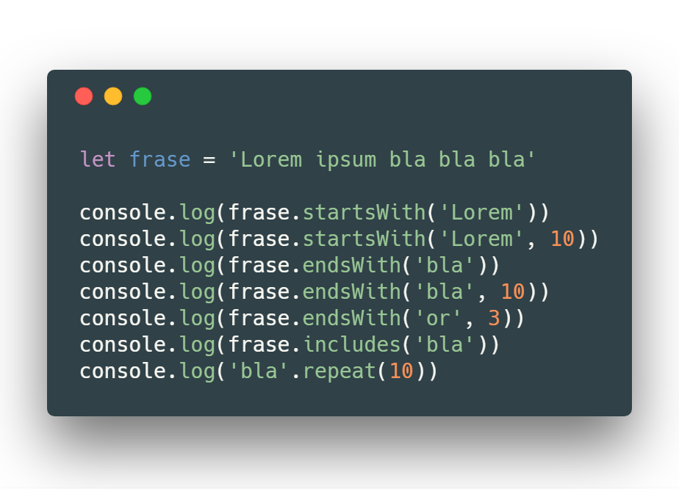
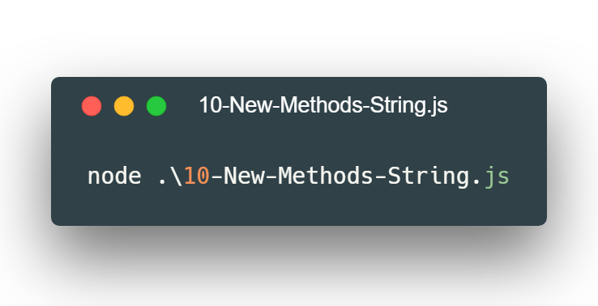

Slide 25
Arrays

Slide 26
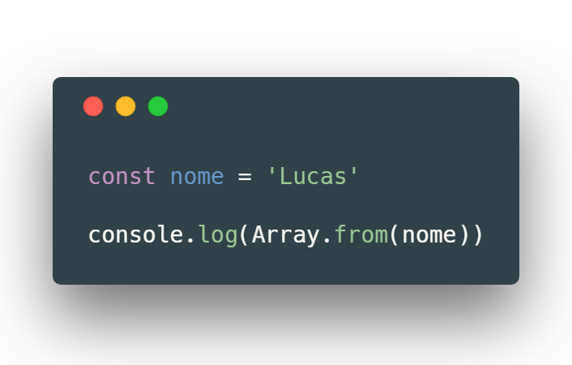
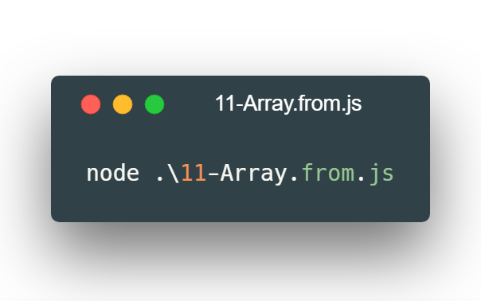
ARRAY.FROM()
O Array.from() transforma elementos similares a um array(array-like e iterable objects[String, Map, Set..]) em array para que ele receba todos os métodos de um array.
Vale ressaltar que o método from() da classe Array é um método estático.

Slide 27
Mais array...
Array.find() retorna o primeiro elemento do array que satisfaça tal condição.
Array.findIndex() retorna o índice do elemento do array que satisfaça tal condição.

Slide 28
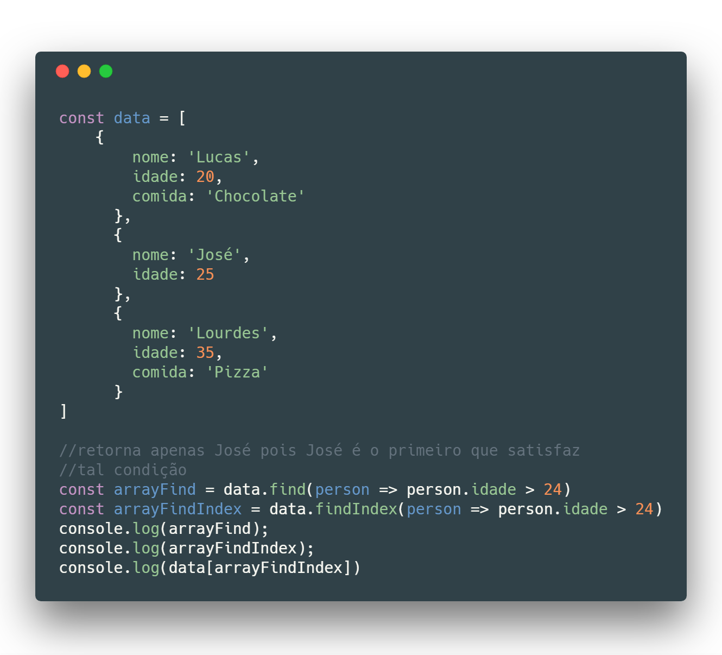
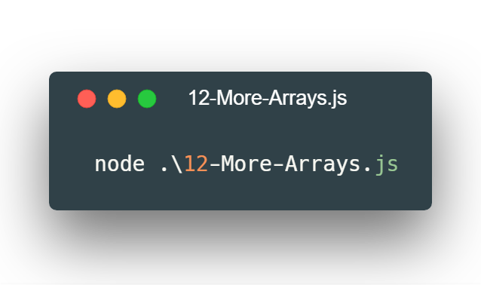

Slide 29
Destructuring ASSIGNMENT
Destructuring Assignment é uma expressão JavaScript em que eu posso extrair dados de arrays ou objetos em variáveis distintas.

Slide 30
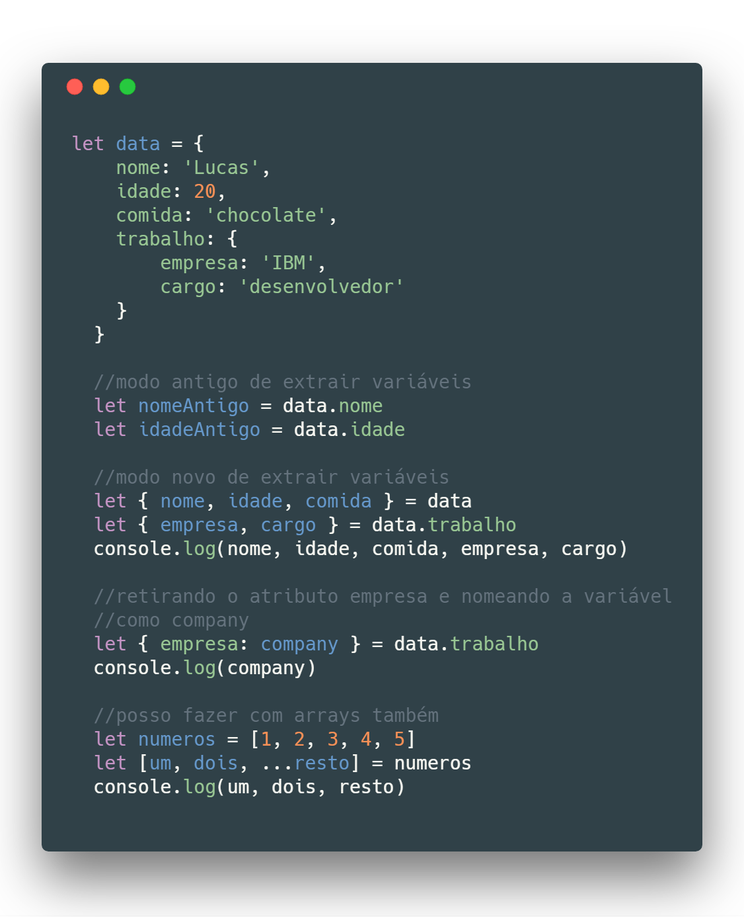
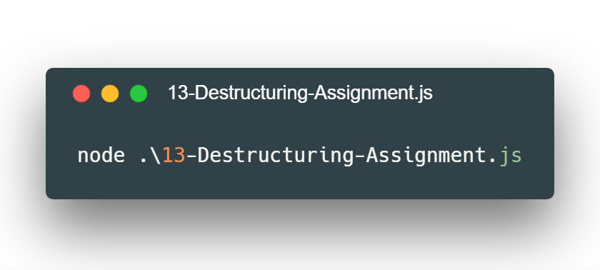

Slide 31
...Spread and ...Rest

Slide 32
Spread AND REST PARAMS
Spread operator serve para pegar elementos que são iteráveis(Array, String, Map, Set) e desmembrar ele em pequenas partes.
Rest Params nos permite representar um número indefinido de argumentos em um array. É muito útil quando não temos certeza de quantos argumentos receberemos na função.

Slide 33
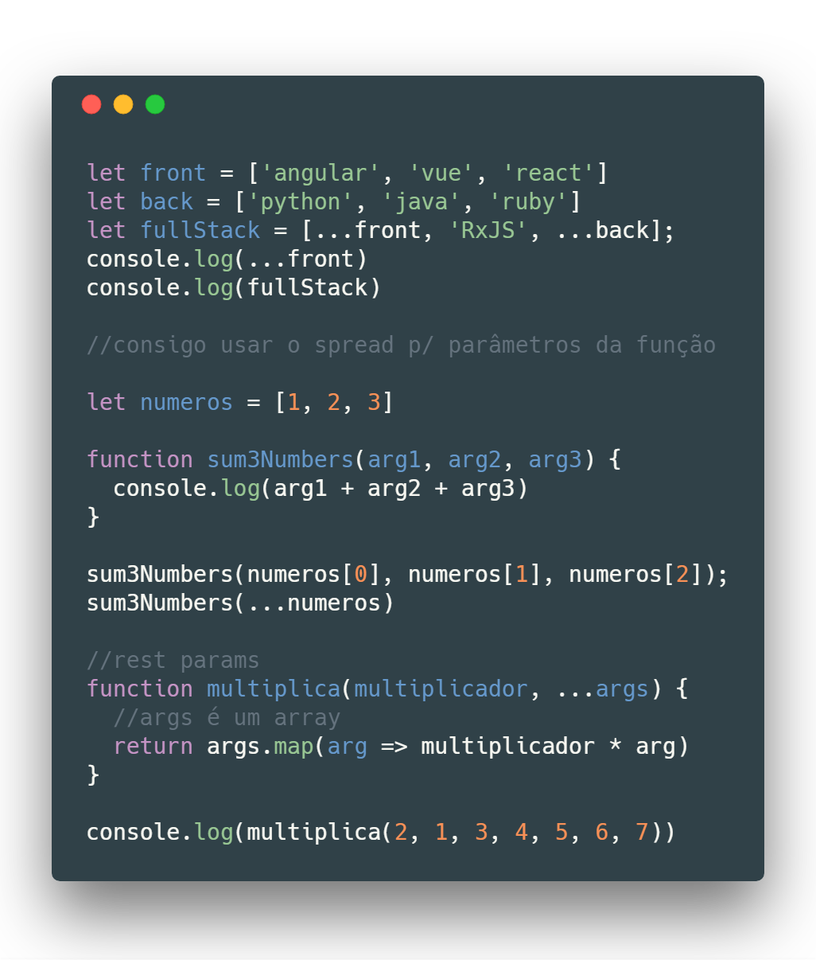
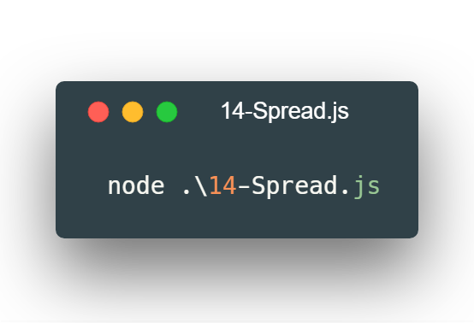

Slide 34
Promises

Slide 35
Promises
Um objeto que representa um valor disponível agora, no futuro ou nunca. É literalmente uma promessa que pode ou não se cumprir.
Ideal para processamento pois assíncrono pois evita o callback hell.

Slide 36
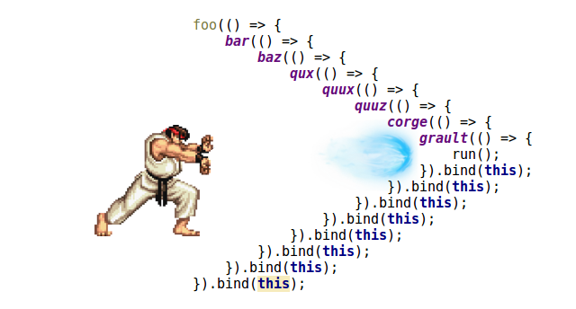

Slide 37
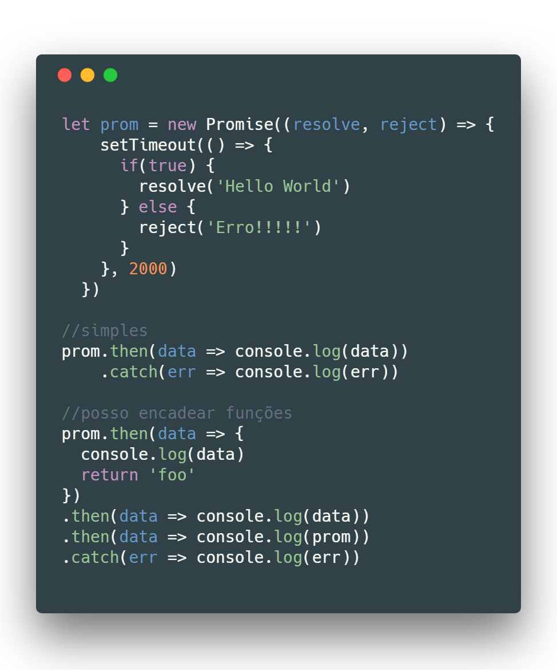
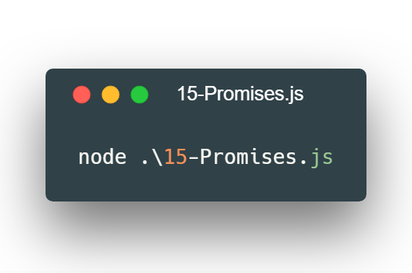

Slide 38
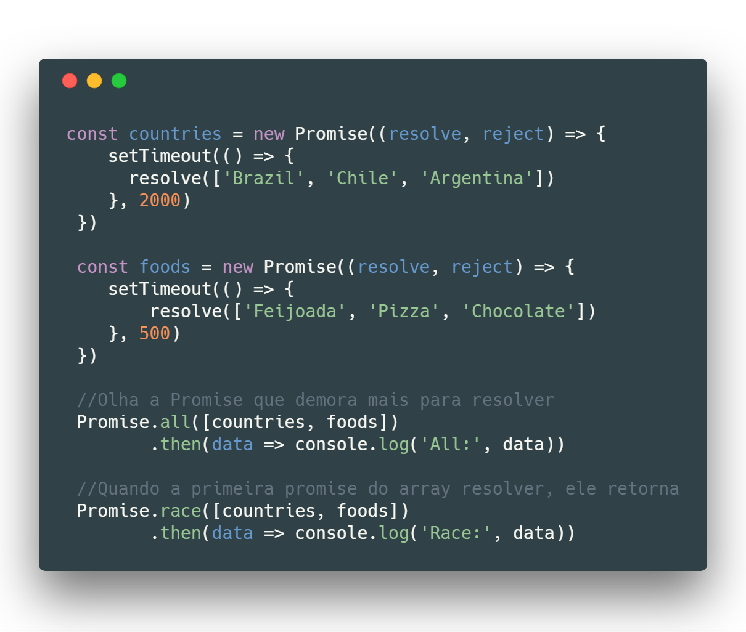
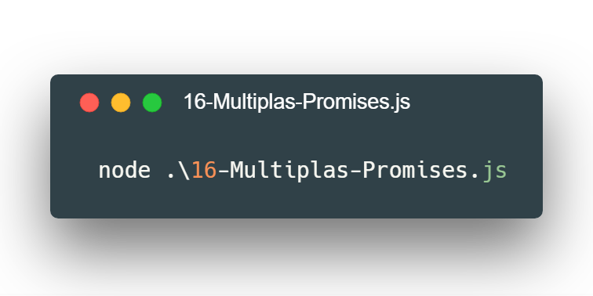

Slide 39
Orientação a objetos

Slide 40
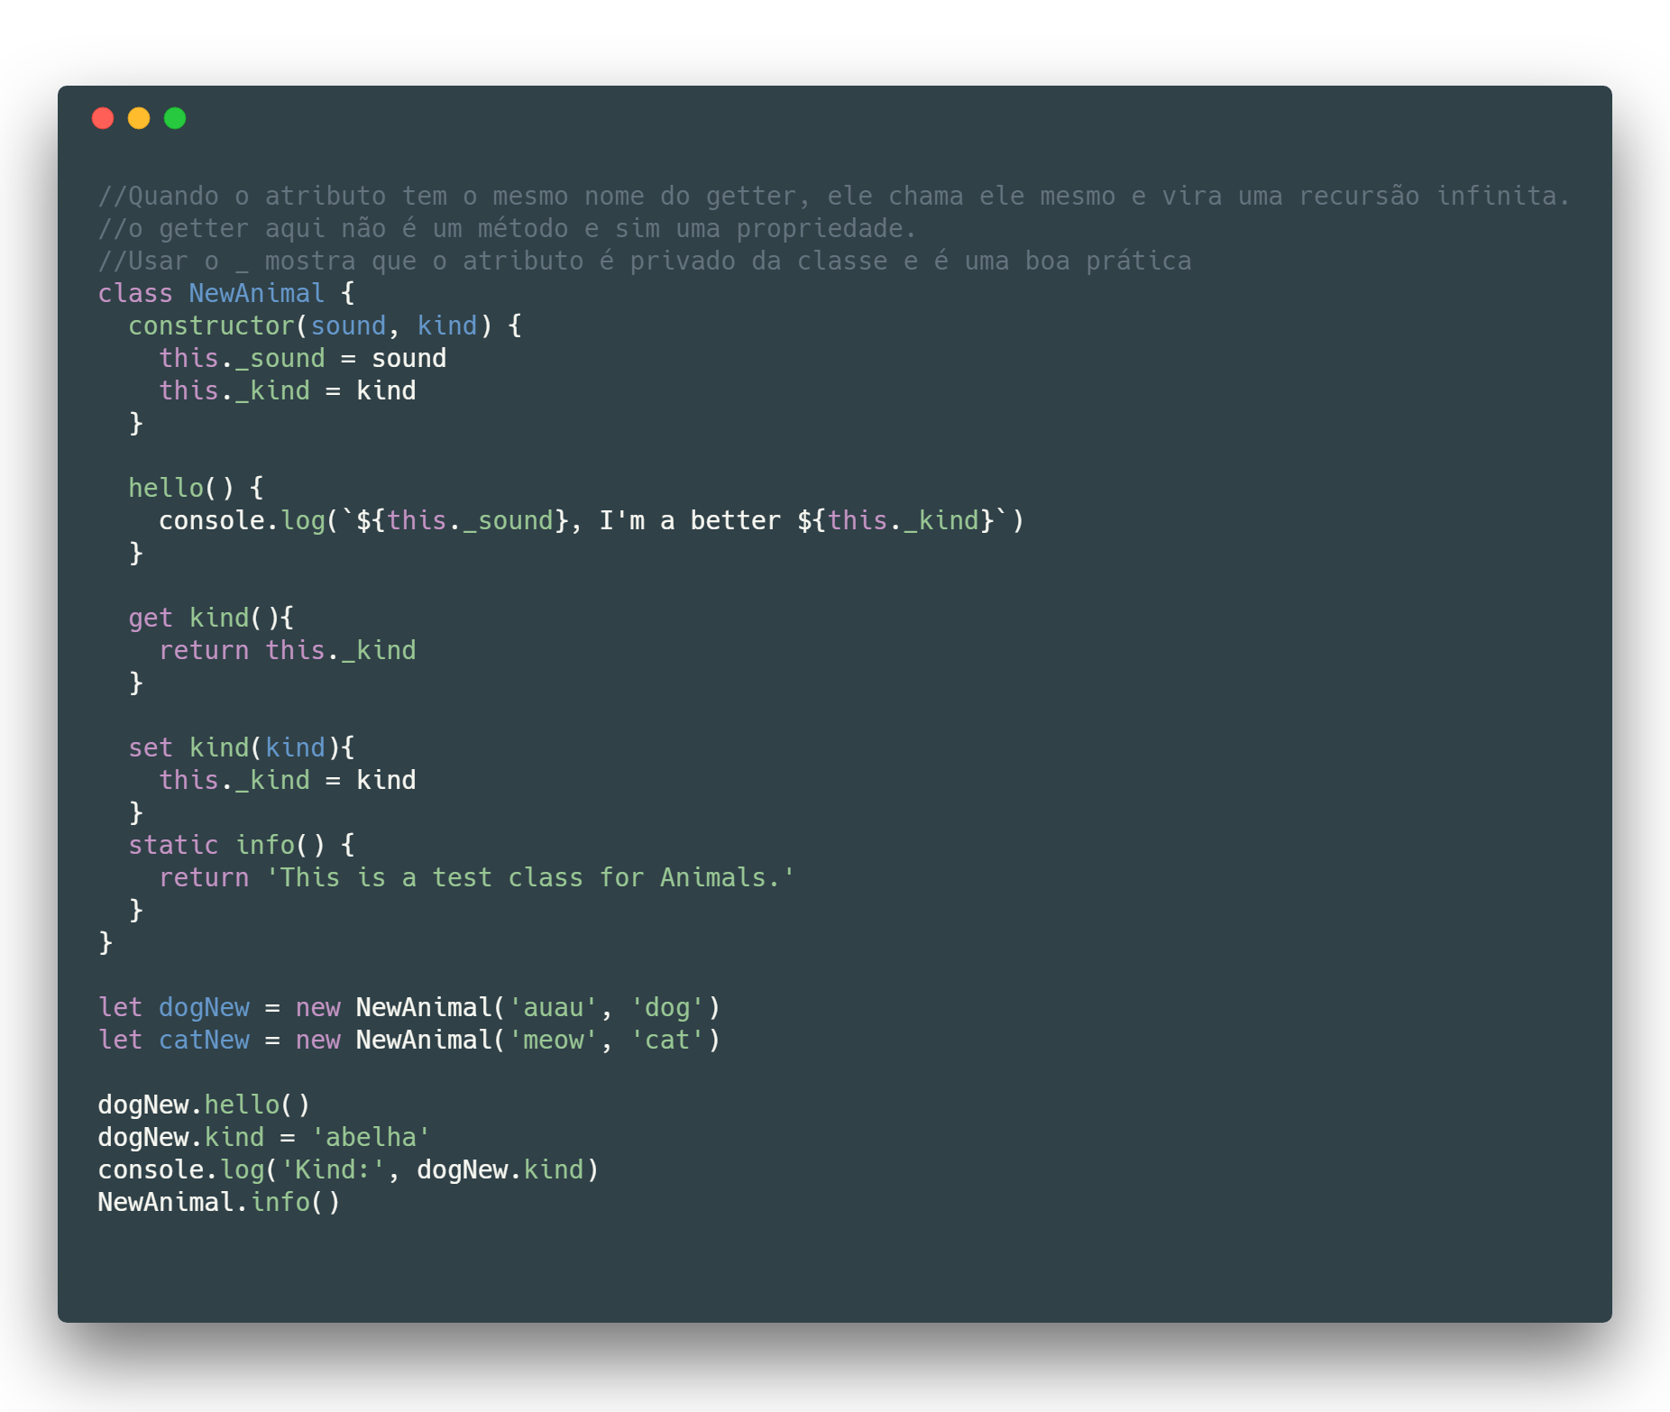
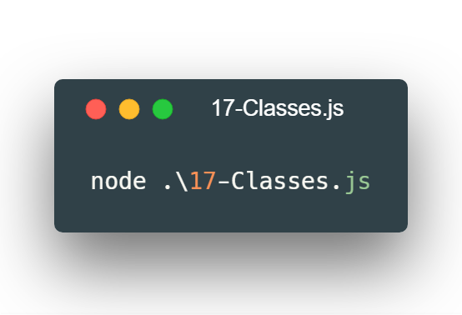

Slide 41
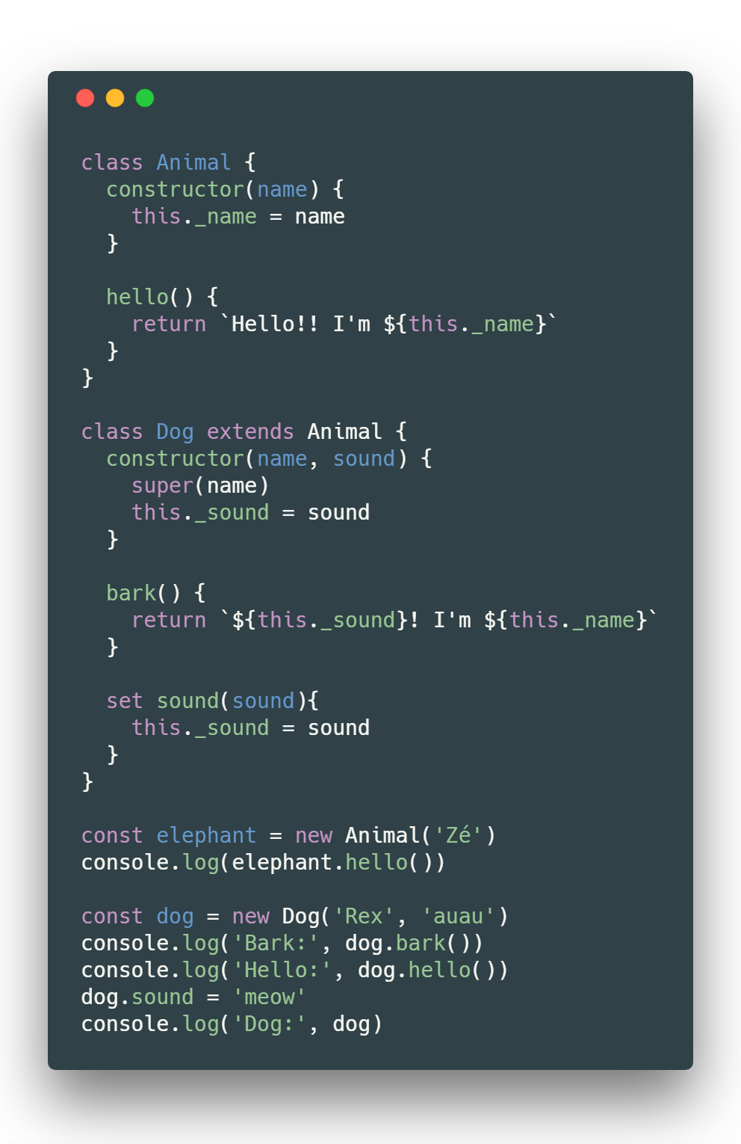
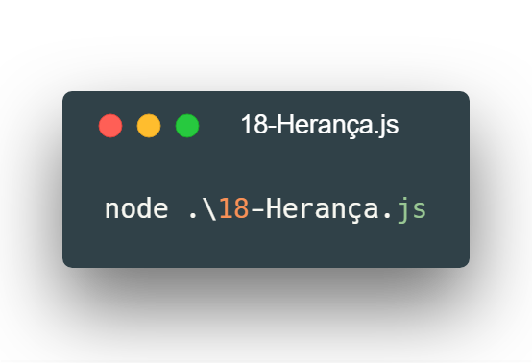

Slide 42
Symbols

Slide 43
Symbols
É um novo tipo primitivo. Um Symbol nunca será igual a outro Symbol, é como se tivesse um hash por baixo dos panos identificando cada um.

Slide 44
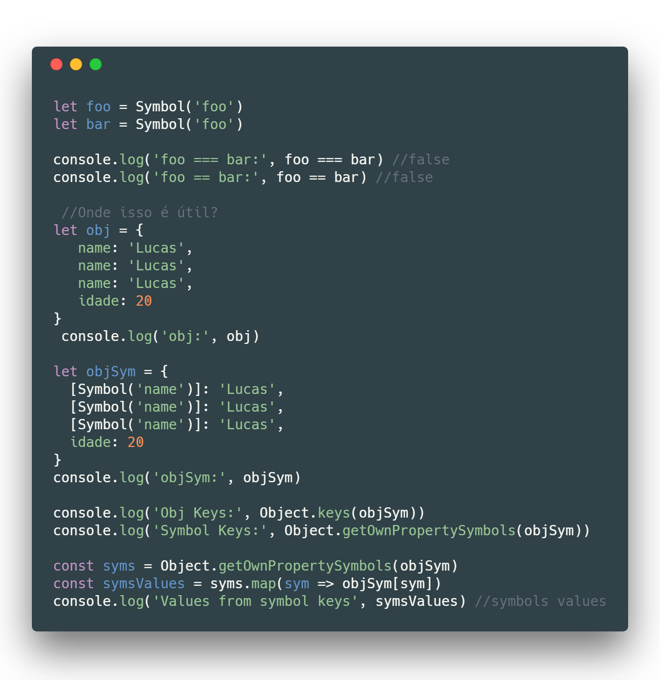
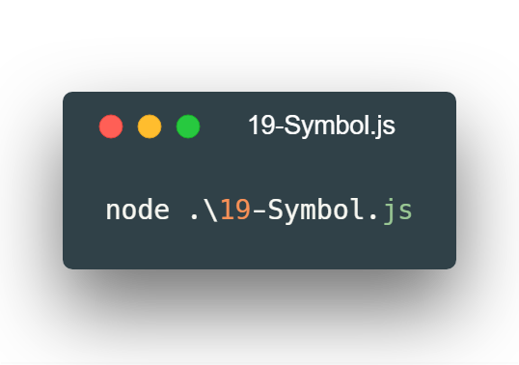

Slide 45
Proxy

Slide 46
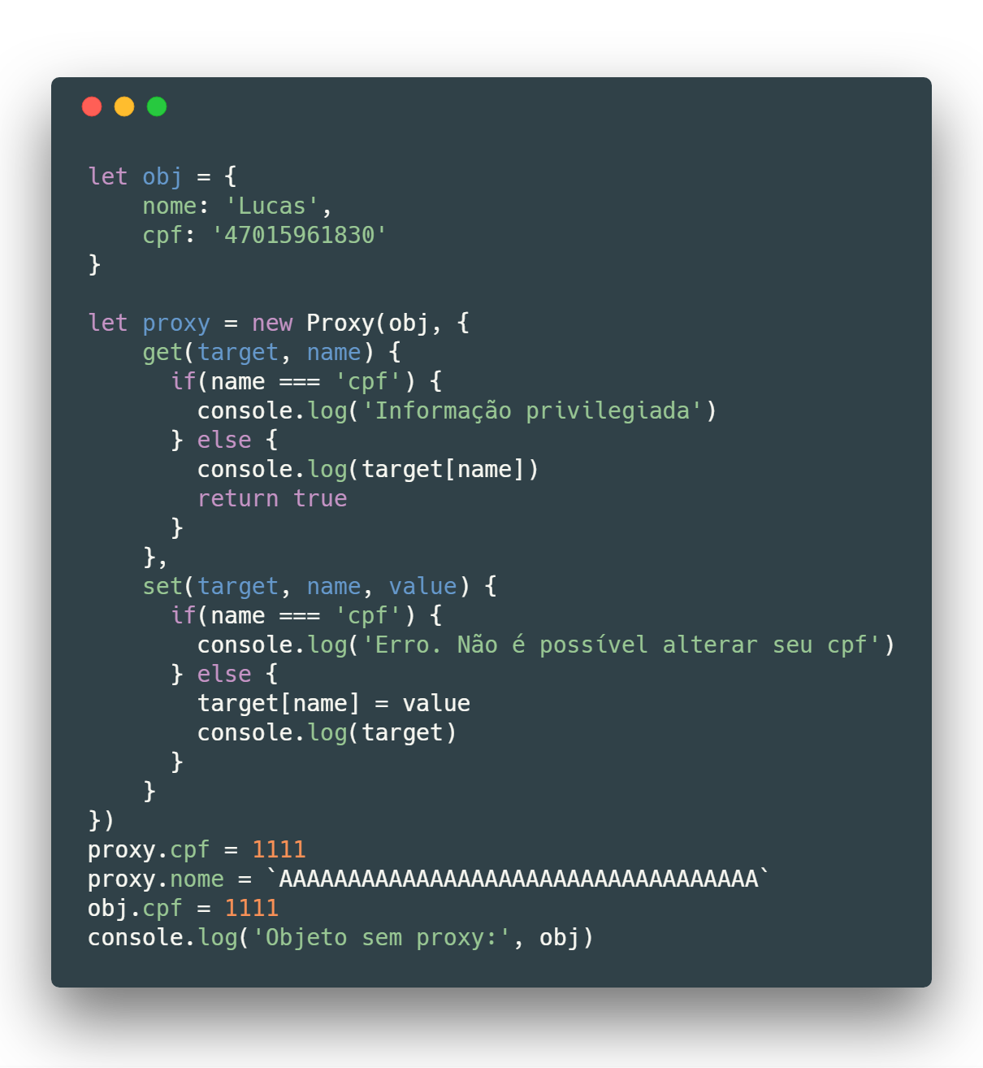
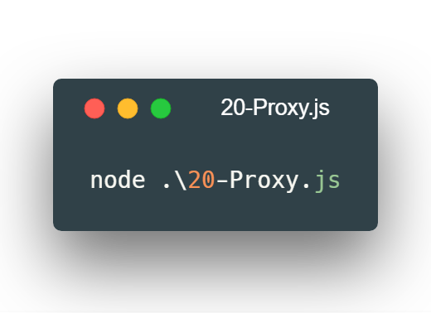

Slide 47
Set

Slide 48
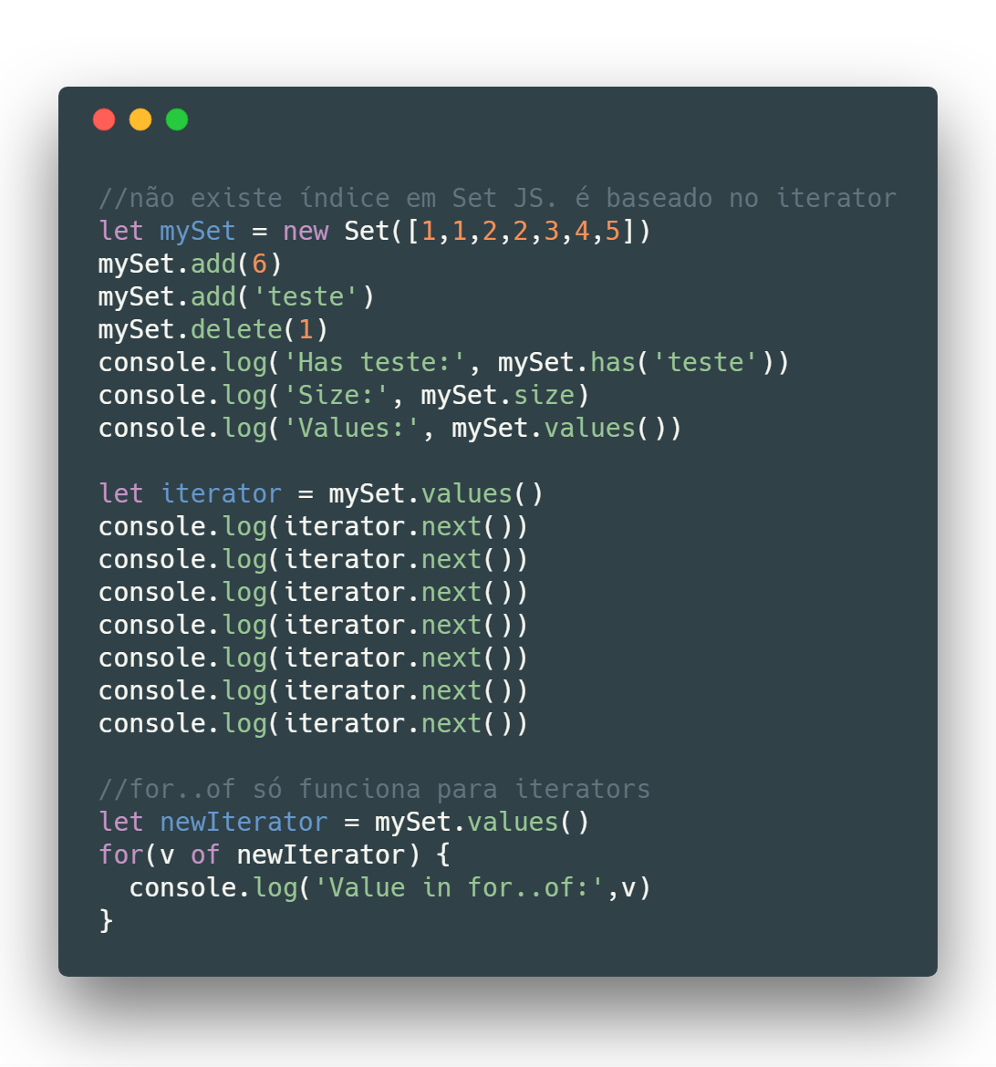
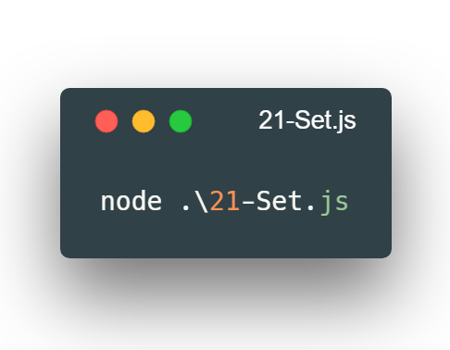

Slide 49
Map

Slide 50
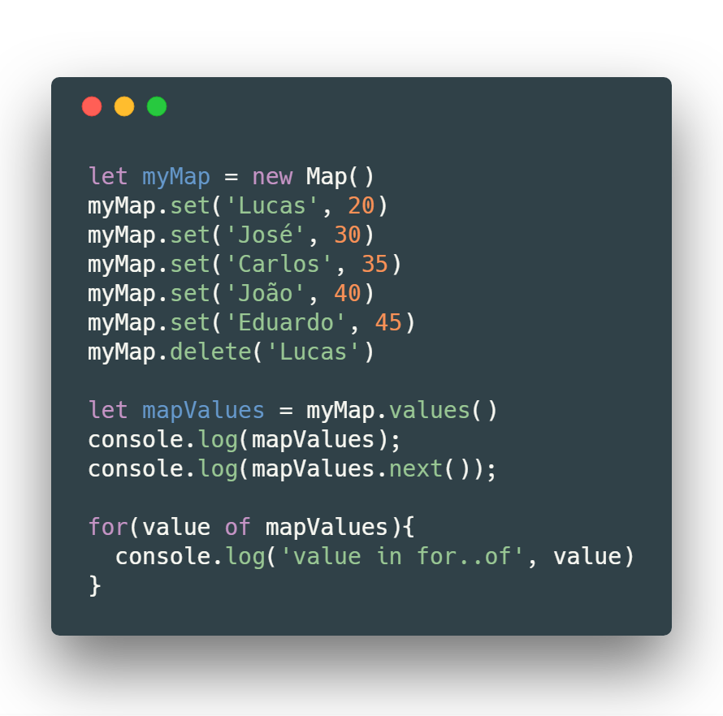
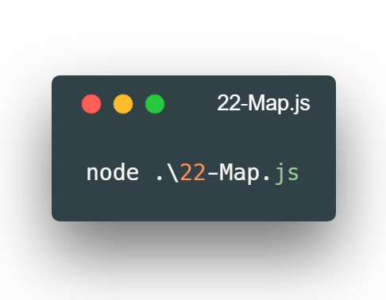

Slide 51
Links úteis
Todas as features do ES6: http://es6-features.org/
Tabela de compatibilidade do ES6: http://kangax.github.io/compat-table/es6/

